Slide 1

Flask Web (server) Application for User Spending Analysis
Nikola Saralievski

Slide 2
Дефиниција на модели за база на податоци со SQLAlchemy
Класи: UserInfo и UserSpending
Кога користиме Flask SQLAlchemy?
Користиме Flask SQLAlchemy за дефинирање и манипулација на база на податоци.
Што ни претставуваат Моделите?
Моделите претставуваат табели и нивните односи.

Slide 3
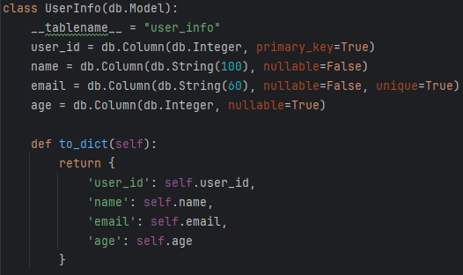
Дефиниција на модели за база на податоци со SQLAlchemy
Примарен клуч: user_id
Колони:
name: Задолжително, име на корисникот.
email: Задолжително и уникатно.
age: Опционално, возраст на корисникот.
Метод: to_dict() враќа речник.

Slide 4
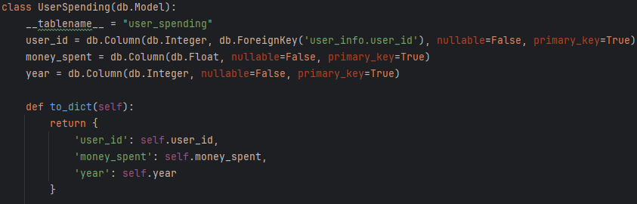
Дефиниција на модели за база на податоци со SQLAlchemy
Примарен клуч: Составен од user_id, money_spent, year.
Надворешен клуч: user_id (се поврзува со user_info).
Колони:
money_spent: Колку потрошил корисникот.
year: Годината на трошење.
Метод: to_dict() враќа речник.

Slide 5
Дефиниција на модели за база на податоци со SQLAlchemy
Овие модели ја претставуваат структурата на базата на податоци.
Врската е дефинирана преку примарни и надворешни клучеви.

Slide 6
Код со функционалности и API ендпоинти
Овој дел од апликацијата додава конкретни функционалности, како што се API ендпоинти за обработка на податоци, интеграција со MongoDB, и известувања преку Telegram.
Flask Конфигурација
SQLAlchemy:
Конфигурација за користење SQLite база на податоци.
Автоматско креирање на табели преку db.create_all().
MongoDB:
Користење на pymongo библиотеката за поврзување со MongoDB.
Конфигурација на URI за поврзување.
Проверкa на конекција со client.admin.command('ping’).
Telegram API:
Конфигурација на bot token и chat ID за испраќање известувања.

Slide 7
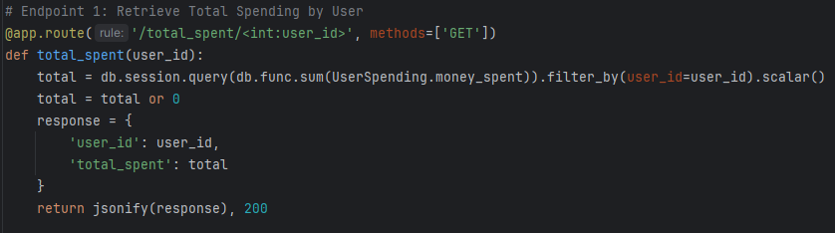
Код со функционалности и API ендпоинти
Пресметка на вкупно трошење на корисникот
Патека: /total_spent/<int:user_id>
Метод: GET
Опис: Пресметува вкупното трошење за даден user_id од табелата UserSpending.Ако корисникот нема запишани трошоци, враќа 0.
Пример резултат:
{
"user_id": 1,
"total_spent": 1250.0
}

Slide 8
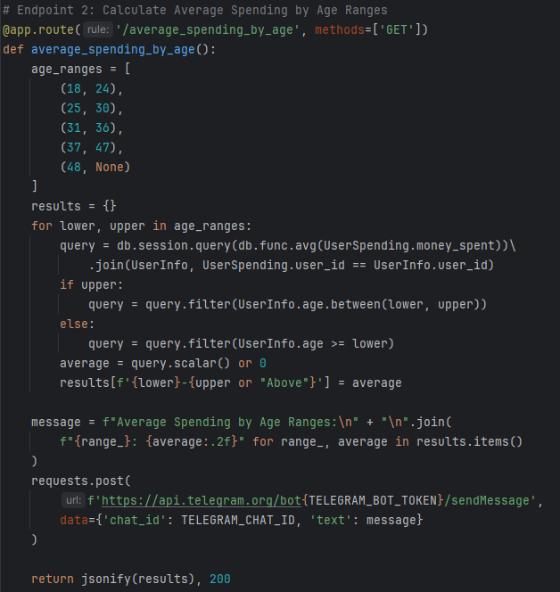
Код со функционалности и API ендпоинти
Пресметка на просечно трошење по старосни групи
Патека: /average_spending_by_age
Метод: GET
Опис: Старосни групи
Просечно трошење по групи се пресметува со спојување на UserSpending и UserInfo табелите.
Испраќа порака преку Telegram со резултатите.
Пример Порака во Telegram:
Average Spending by Age Ranges:
18-24: 500.25
25-30: 750.50
...

Slide 9
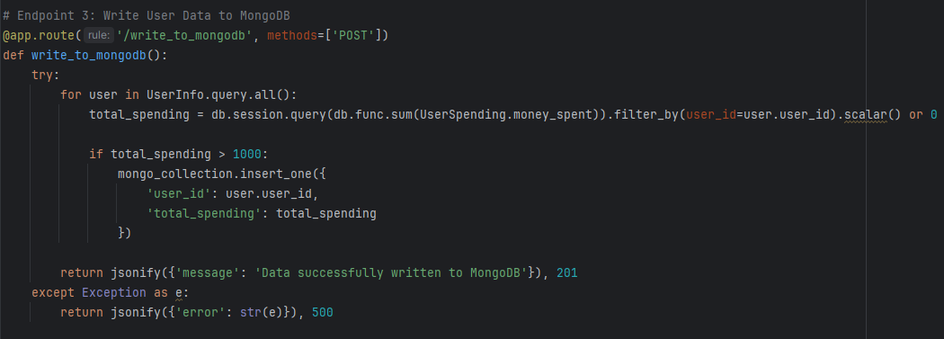
Код со функционалности и API ендпоинти
Запишување на податоци во MongoDB
Патека: /write_to_mongodb
Метод: POST
Опис:
За секој корисник се пресметува вкупното трошење.
Ако трошоците се поголеми од 1000, податоците се запишуваат во MongoDB.
Пример Документ во MongoDB:
{
"user_id": 1,
"total_spent": 1500.0
}

Slide 10
Код со функционалности и API ендпоинти
Овој дел од апликацијата демонстрира како можеме да користиме Flask за креирање на динамични API ендпоинти кои
Се поврзуваат со SQL бази.
Обработуваат податоци во реално време.
Интегрираат известувања преку Telegram за да овозможат брз пристап до аналитиката.

